Slide 1
Rebola a bola
SENTIDOS
a causa das coisas
pequenos conhecimentos de ciência para meninos curiosos

Slide 2
Rebola a bola
SENTIDOS

Slide 3
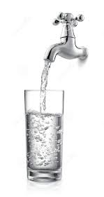
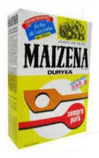
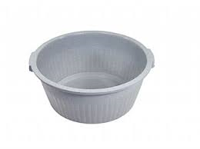
Material
Farinha maizena
Água da torneira
1 taça média
1 copo
Figura 1
A causa das coisas
Pequenos conhecimentos de ciência para meninos curiosos

Slide 4
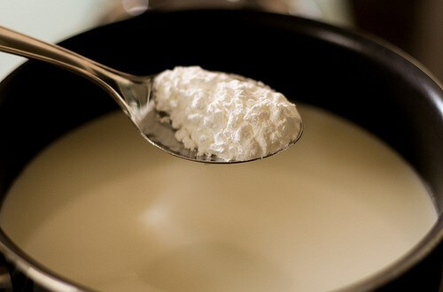
Procedimento
Deita para a taça meio copo de água da torneira.
Junta farinha, até ficar uma papa.
Figura 2
A causa das coisas
Pequenos conhecimentos de ciência para meninos curiosos

Slide 5
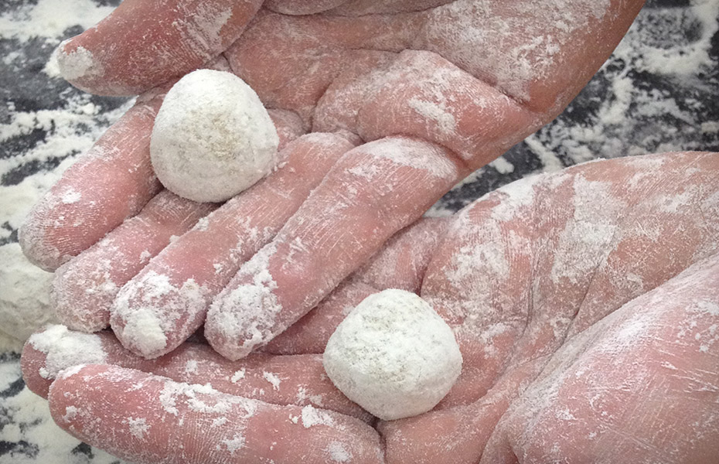
Procedimento
Pega num bocado da papa e rola-a entre as mãos.
Pede a um amigo que faça o mesmo e que te mostre a bola que aparece, abrindo as mãos.
O que observas?
Figura 3
A causa das coisas
Pequenos conhecimentos de ciência para meninos curiosos

Slide 6
Observação
Ao rolares a papa entre as tuas aparece uma bola.
O mesmo acontece ao teu amigo, mas quando ele abre as mãos a bola desfaz-se, ficando apenas a papa.
A causa das coisas
Pequenos conhecimentos de ciência para meninos curiosos

Slide 7
Explicação
Porque achas que isto acontece?
Há materiais que não se misturam na água. A farinha maizena é um desses materiais.
A água mantém unida a farinha, formando uma papa. Quando rolas essa papa entre as tuas mãos, ela é comprimida por todos os lados e parece seca, formando uma bola.
Ao abrires as mãos ficas de novo com a papa.
A causa das coisas
Pequenos conhecimentos de ciência para meninos curiosos

Slide 8
Ficha técnica
Titulo: Rebola a bola
Protocolo científico: Ana Pimentel
Voz: Alexandra Caldeira
Edição áudio: Isabel Bernardo
Design e edição vídeo: Isabel Bernardo e Sílvia Fernandes
Tema: Sentidos
Série: A causa das coisas. Pequenos conhecimentos de ciência para meninos curiosos. N.º 15.
Edição: Serviço das Bibliotecas Escolares, 2015 e 2016
Rebola a bola is licensed under a Creative Commons Atribuição-NãoComercial-SemDerivações 4.0 Internacional License.

